Slide 1
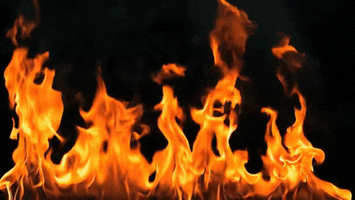
https://usagif.com/gif/fire-23/

Slide 2
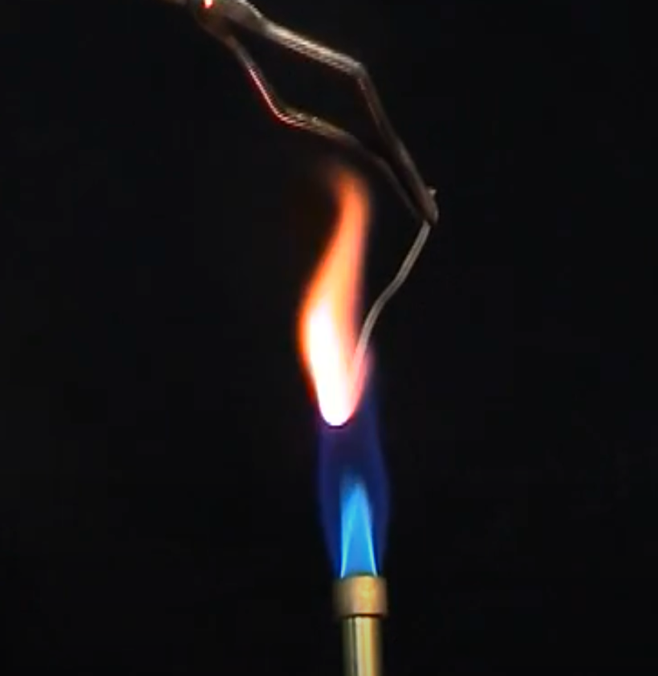
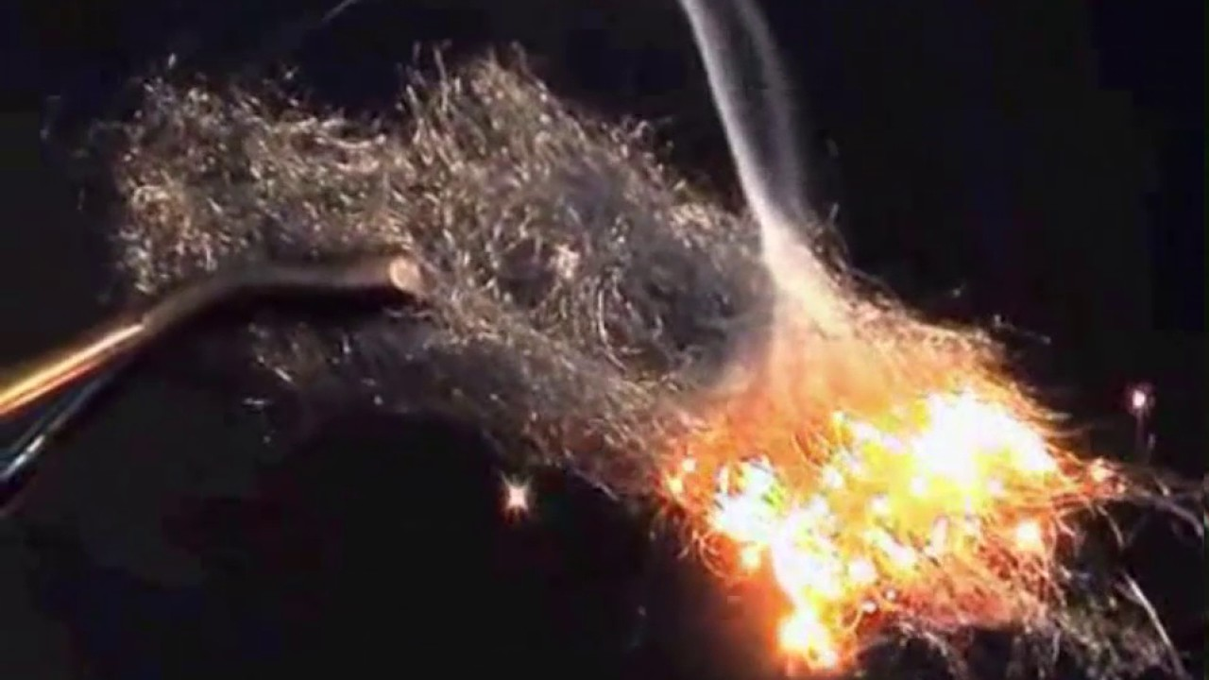
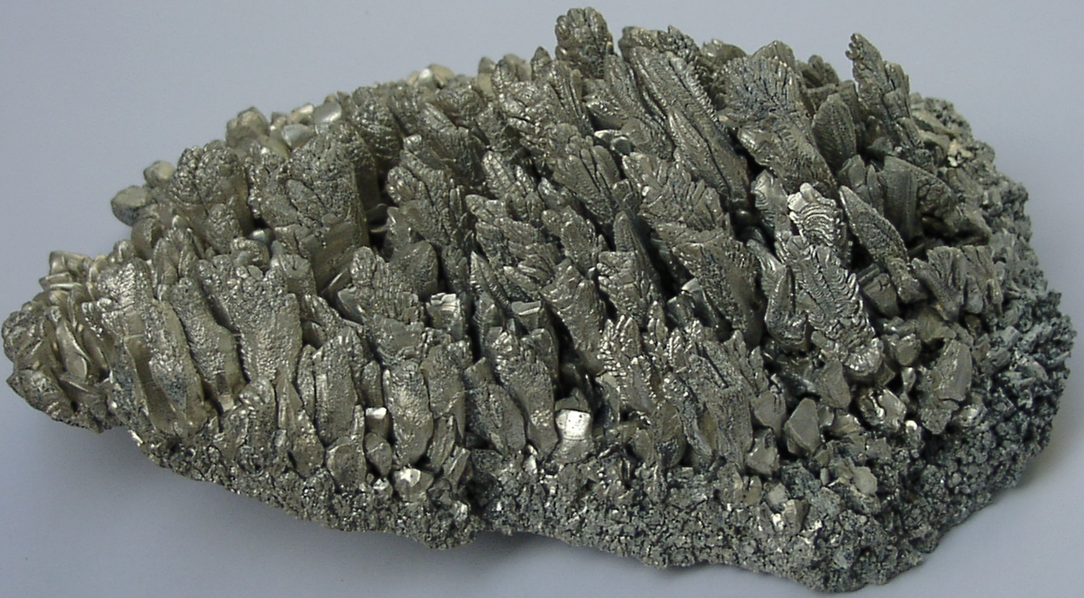
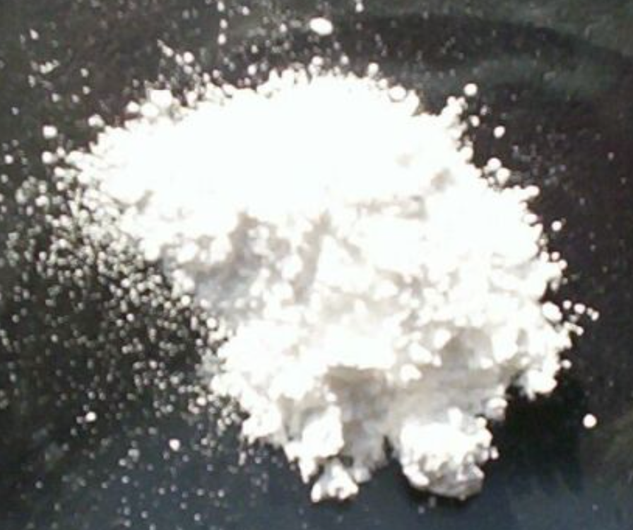
Combustion du magnésium
https://www.youtube.com/watch?v=oyDi4c8a9VE
Laine de fer qui brule
https://www.youtube.com/watch?v=rdehES7m-ls
Magnésium métal
Oxyde de magnésium

Slide 3
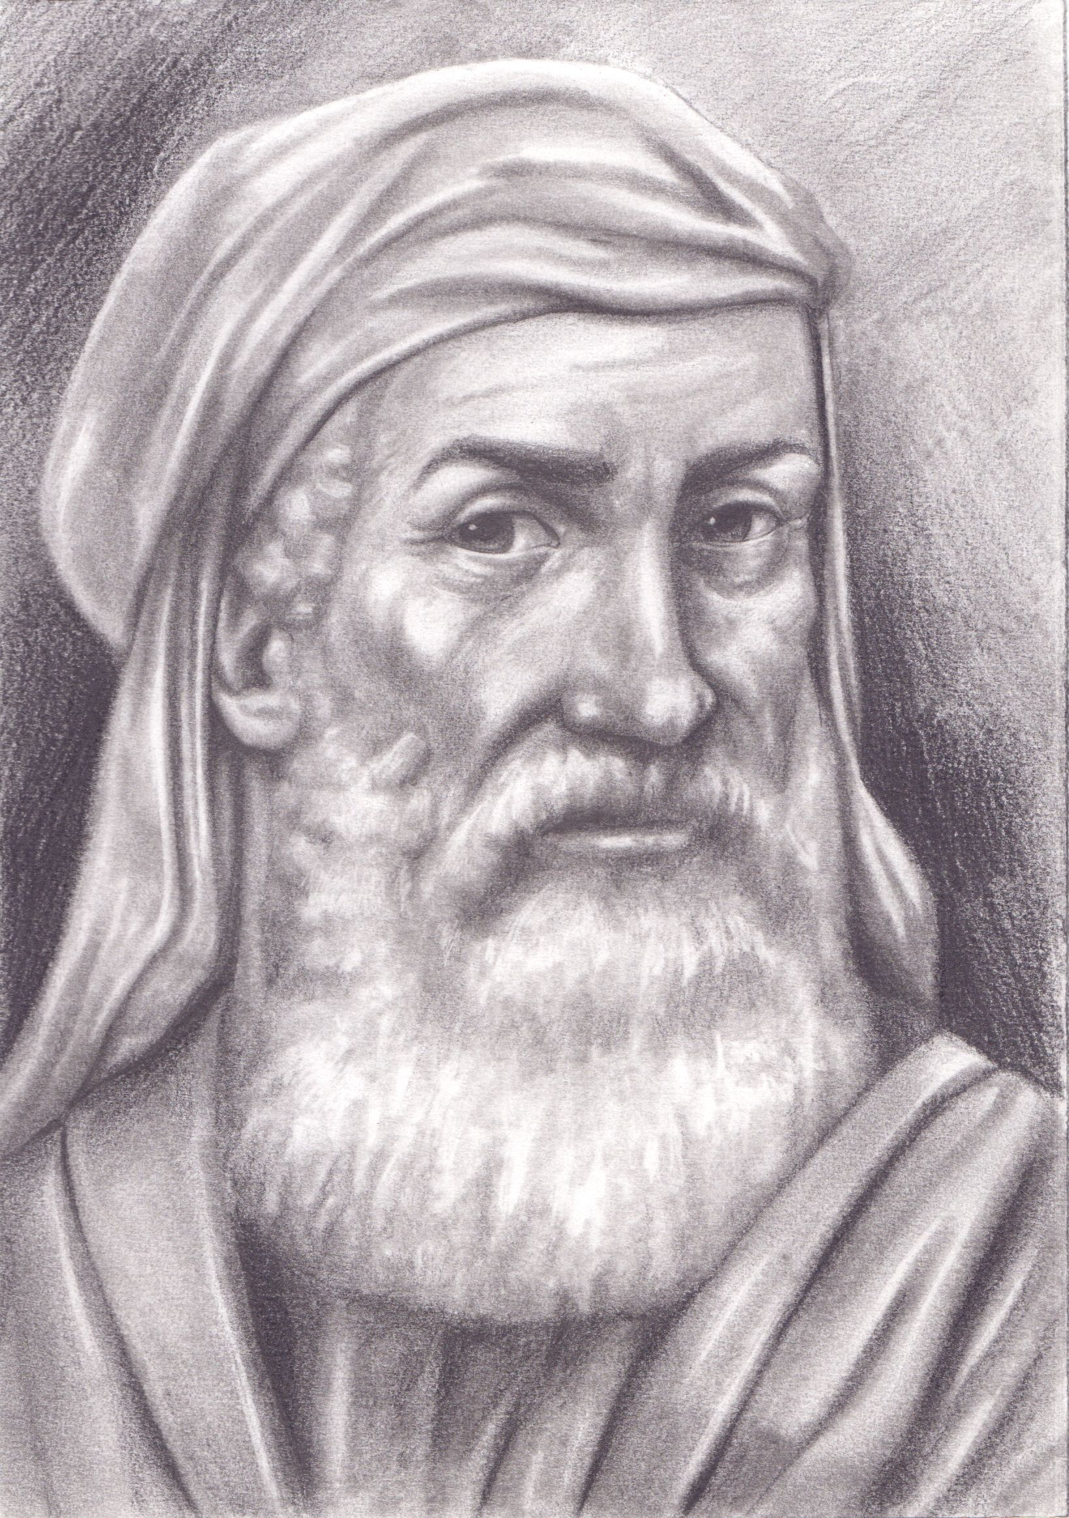

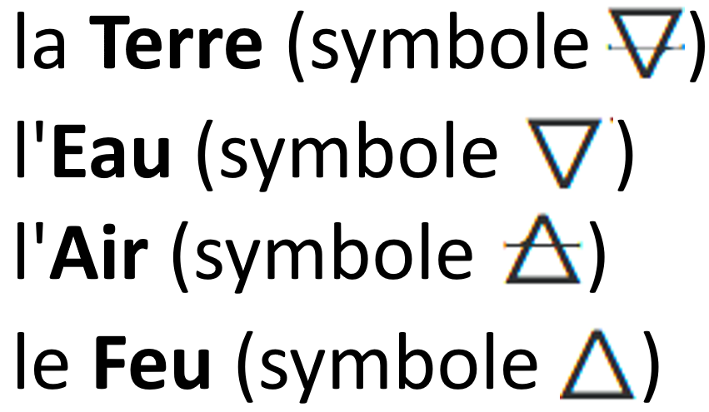
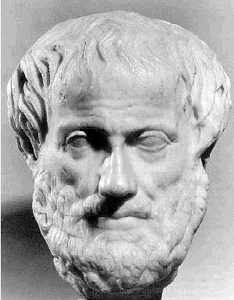
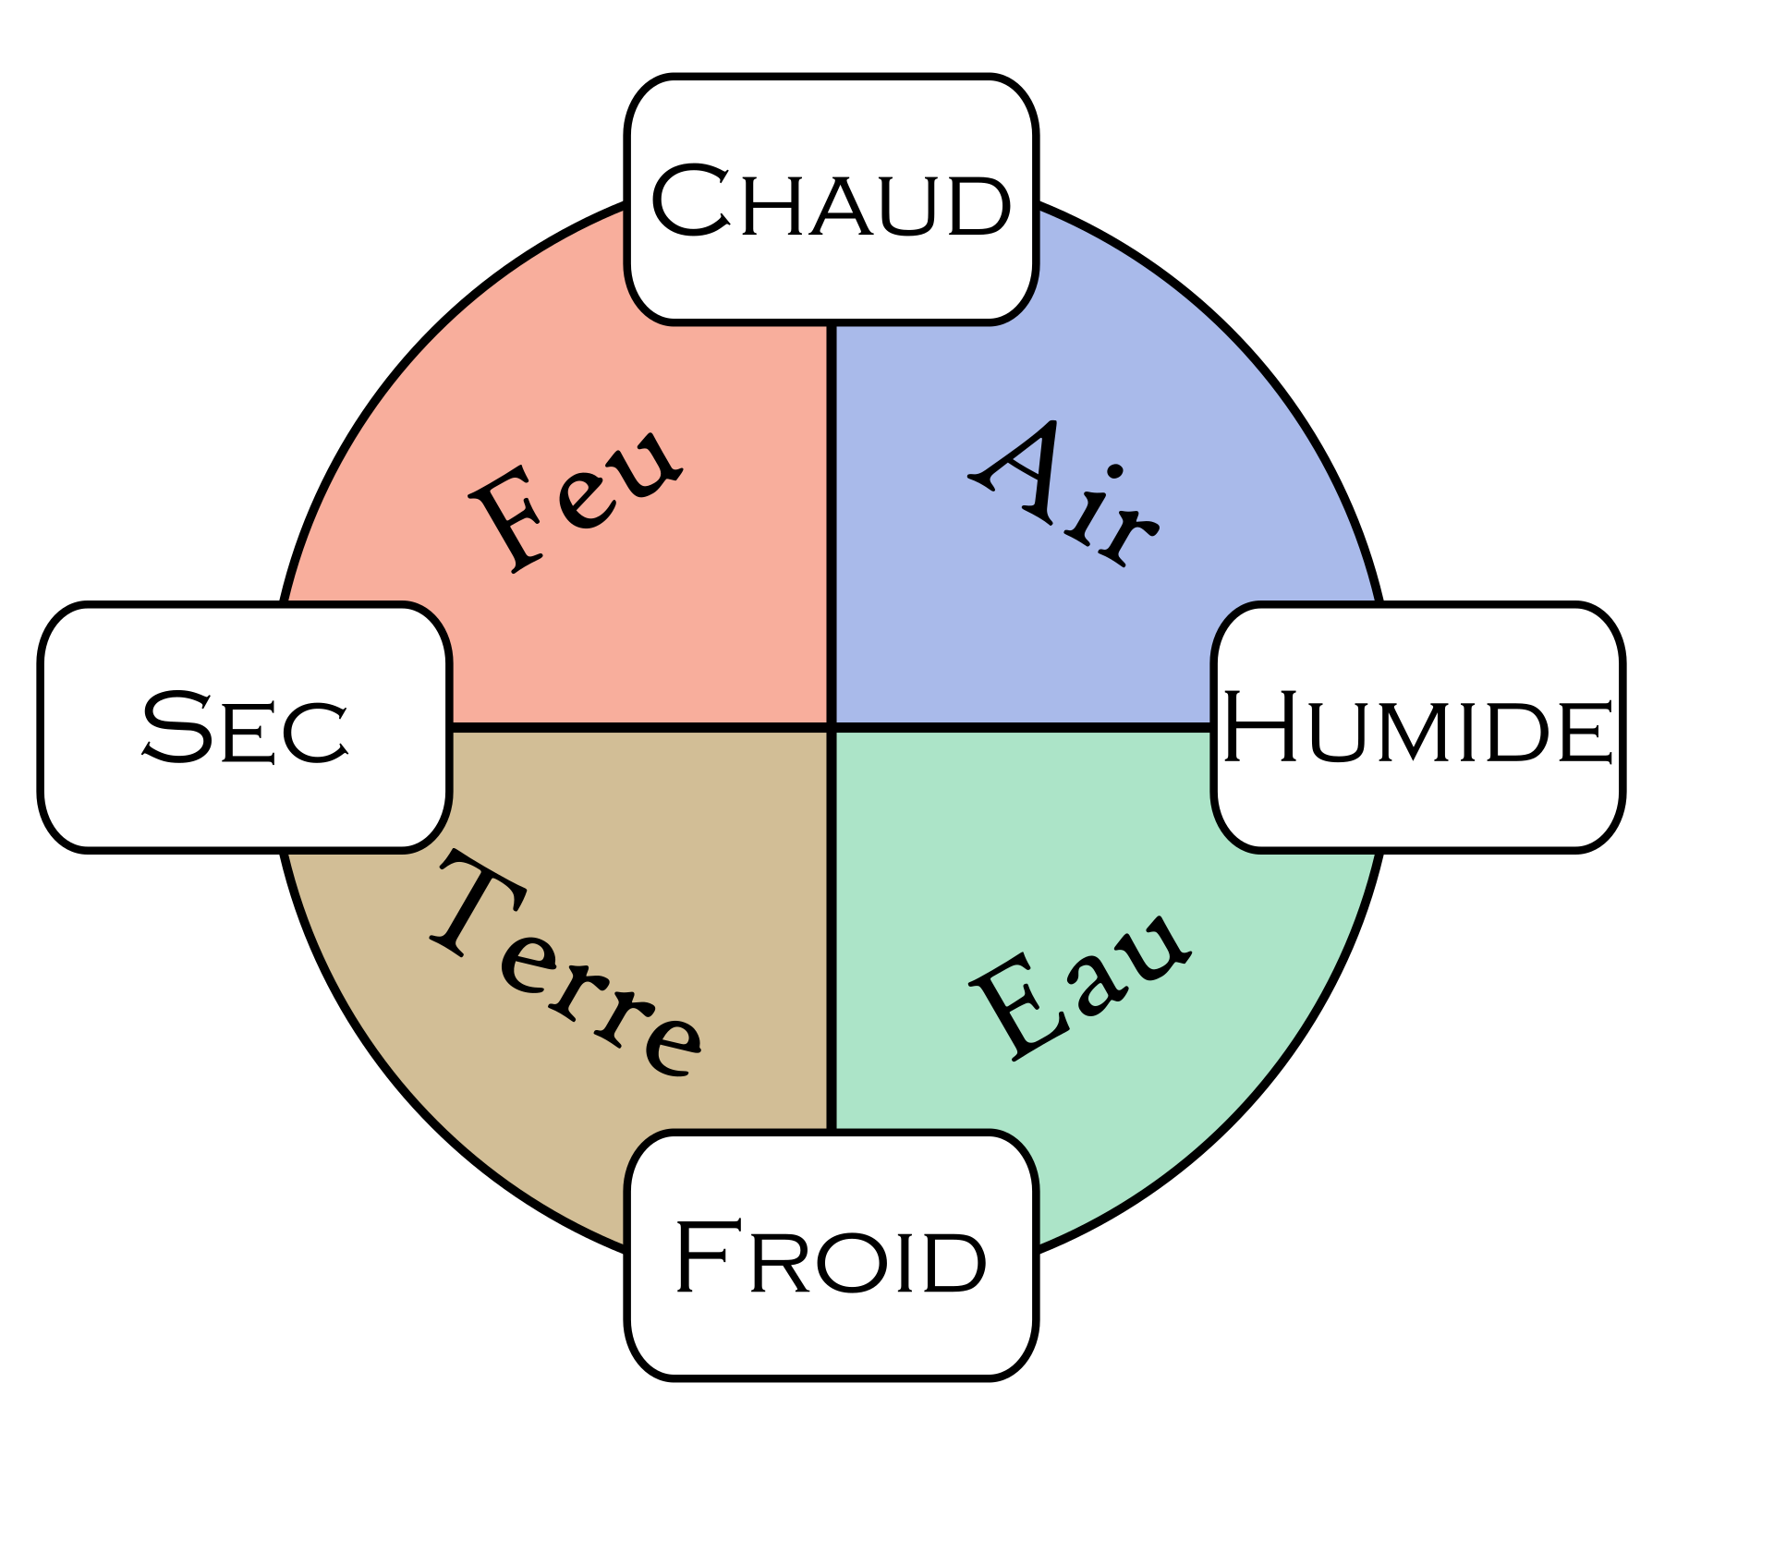
Quatre éléments
Empédocle (490-430 av. J.-C.)
Quatre qualités élémentaires
Aristote (384-322 av. J.-C.)

Slide 4
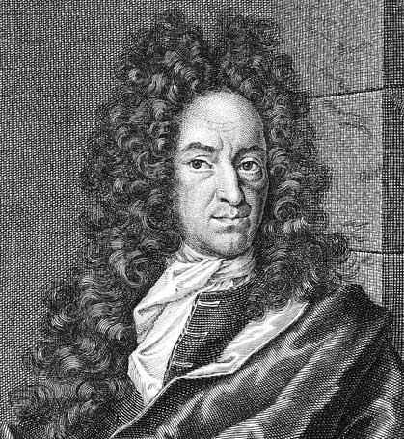
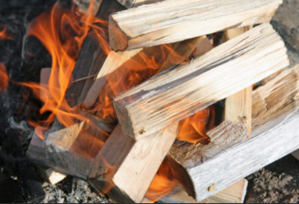
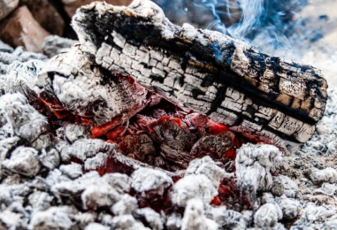
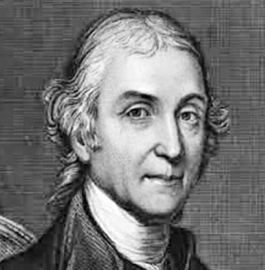

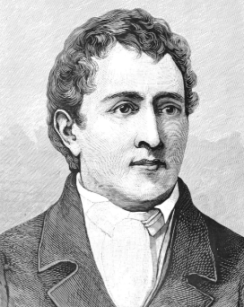
Perte de phlogistique
(flamme)
Georg Ernst Stahl
(1659-1734)
Combustion du bois
(riche en phlogistique)
Cendres
(très pauvres en phlogistique)
Joseph Priestley
(1733-1804)
Perte de phlogistique
Magnésium
métal
Magnésie
Karl-Wilhelm Scheele
(1742-1786)

Slide 5
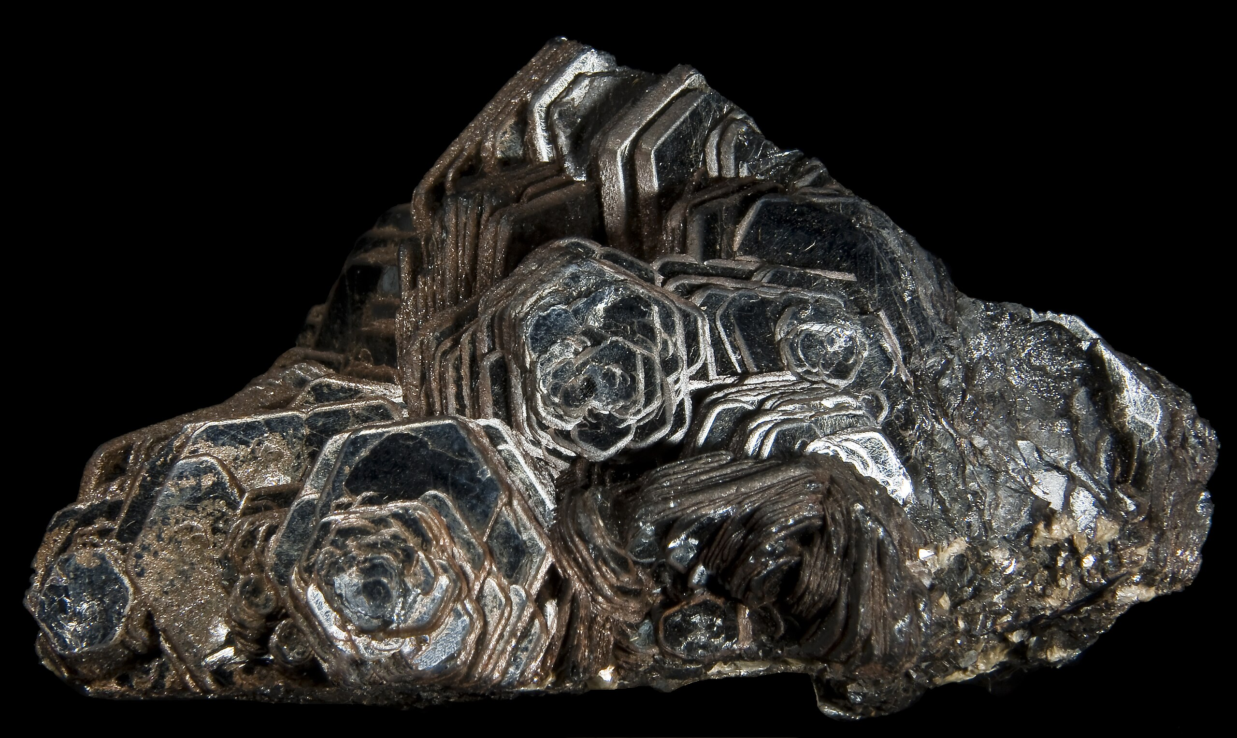
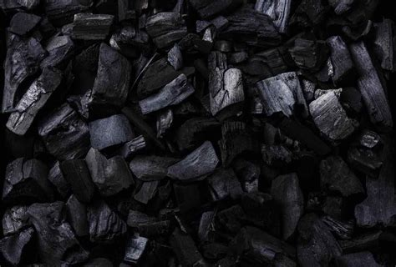
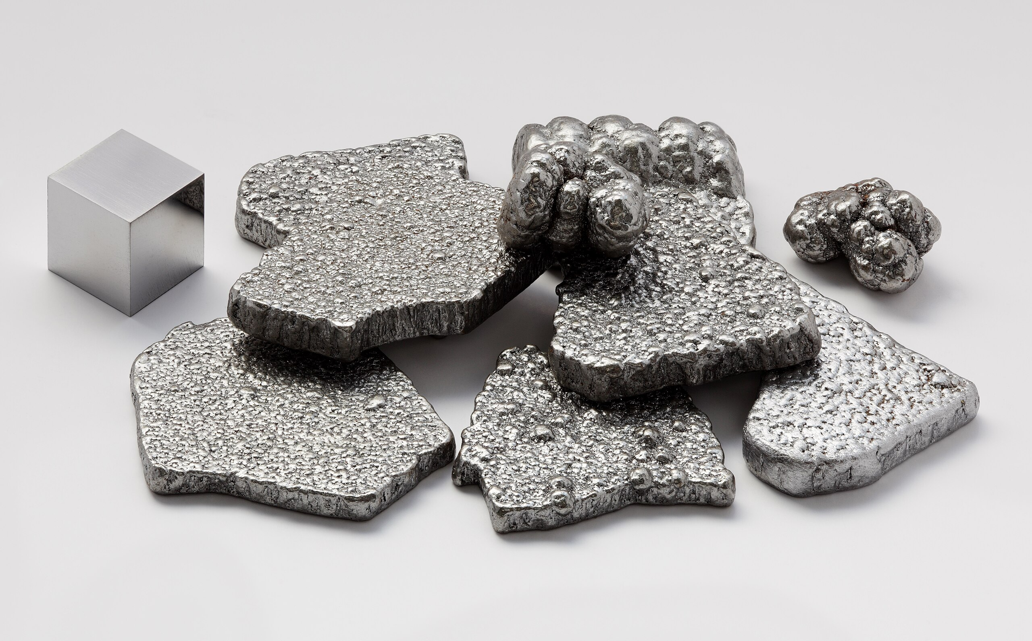
phlogistique
+
Minerai de fer
Charbon (riche en phlogistique)
Fer métal

Slide 6
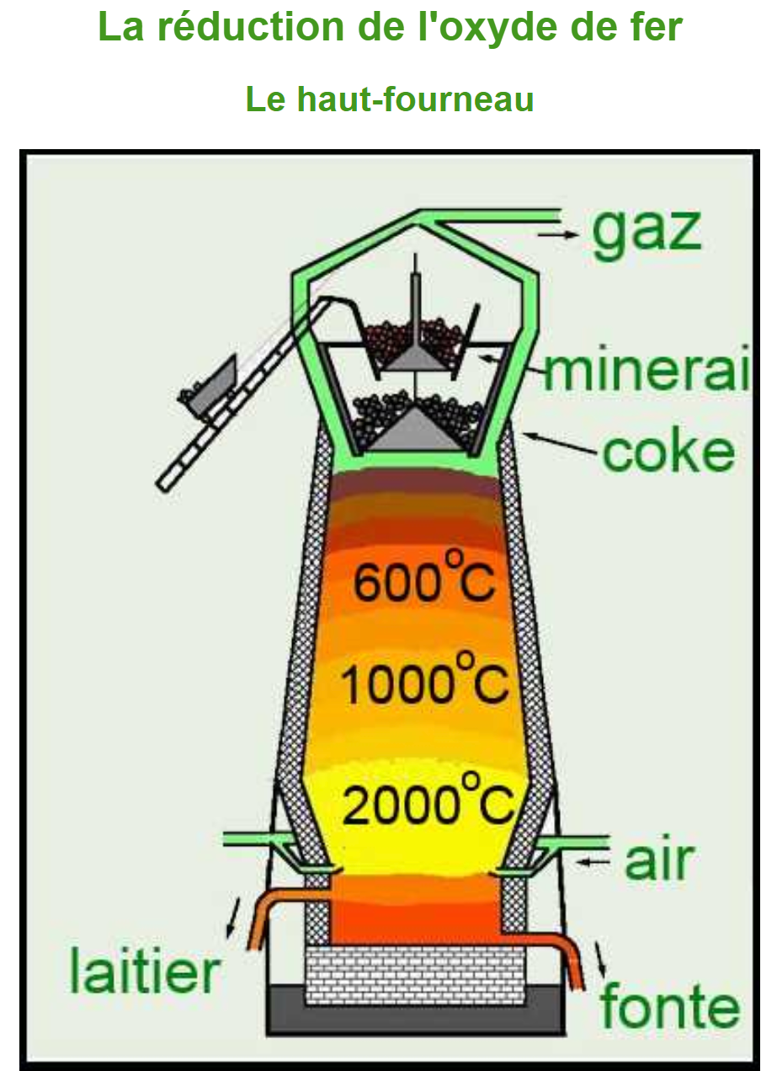

Slide 7
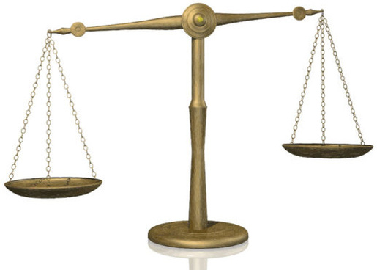
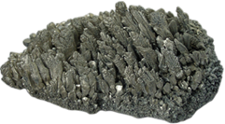
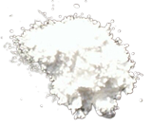
magnésium métal
magnésie
(magnésium calciné)

Slide 8
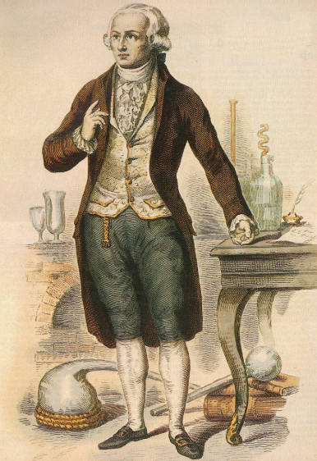
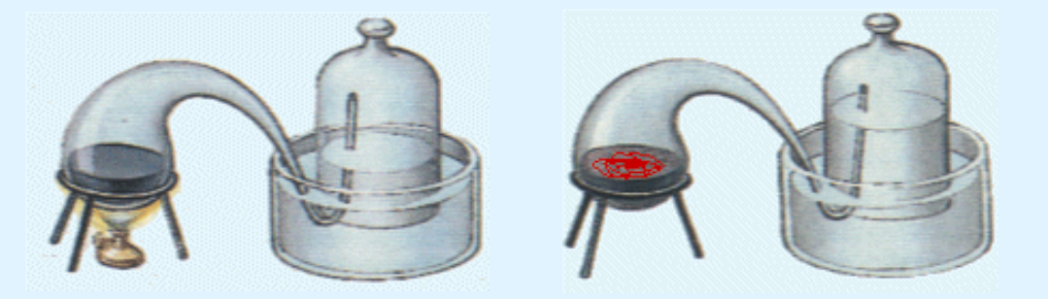
Extrait de http://phys.free.fr/exlavoi.htm
air
Mercure (métal)
chauffé
Mercure calciné
Volume d’air diminué d’un cinquième
Antoine Lavoisier
(1743-1794)
Expérience de 1776
métal + air vital (gaz oxygène) → chaux (métal calciné)

Slide 9
En 1757 Joseph Black (1728-1799) avait déjà démontré que
brûler du charbon de bois produit de « l’air fixe »
Selon Lavoisier :
combustion vive = fixation d’oxygène sur le combustible
et production de calorique (fluide igné, subtil et impondérable)
charbon + air vital (oxygène) → air fixe + calorique
Formulation actuelle avec les notions d’éléments chimiques et atomes :
C + O₂ → CO₂
avec dégagement d’énergie thermique :
transfert de chaleur et de rayonnements
(infra-rouge, lumière visible)

Slide 10
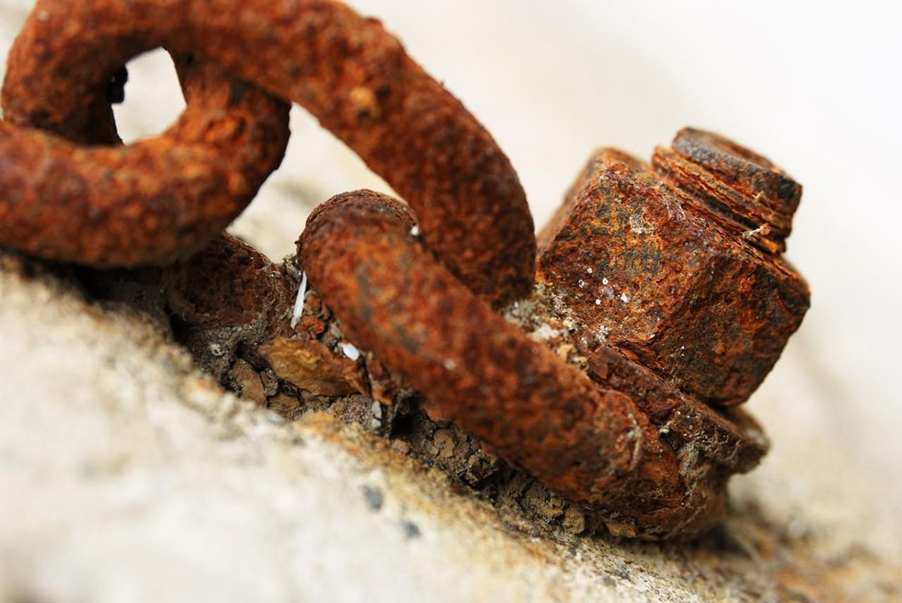
Oxydo-réductions
Oxydation du fer :
4 Fe + 3 O₂ → 2 Fe₂O₃
Réduction de l’oxyde de fer :
2 Fe₂O₃ + 3 C → 4 Fe + 3 CO₂

Slide 11
